Slide 1
萩市で暮らしていて、外国の方を見かけることはありますか？
・どこで？
・観光客？
住んでいる人？

Slide 2

外国人観光客だけではなく、外国人市民も増えている！

Slide 3
【クイズ①】
萩市の人口は41,785人。
そのうち、外国人市民は何人でしょう？
答え：471人
★後小畑には…
22人
★越ケ浜には…
13人

Slide 4
【クイズ②】
山口県の外国人市民はどこの国から来られたのでしょう。多い順１位～５位に並べかえなさい。
韓国
フィリピン
ベトナム
インドネシア
中国

Slide 5
山口県の外国人市民はどこの国から来られたのでしょう。多い順に並べかえなさい。
【正解】
ベトナム
ジョン先生
韓国
中国
フィリピン
インドネシア

Slide 6
外国にルーツがある人と共に暮らしていくこと

Slide 7
ちがい①～⑥を通して、
大切なことは何だと考えますか。

Slide 8
多文化共生
言語や文化の異なる人々が互いの違いを理解し、尊重し合いながら、地域社会の一員として生きていくこと。
誰もが安心して暮らせる平和な社会の実現

Slide 9
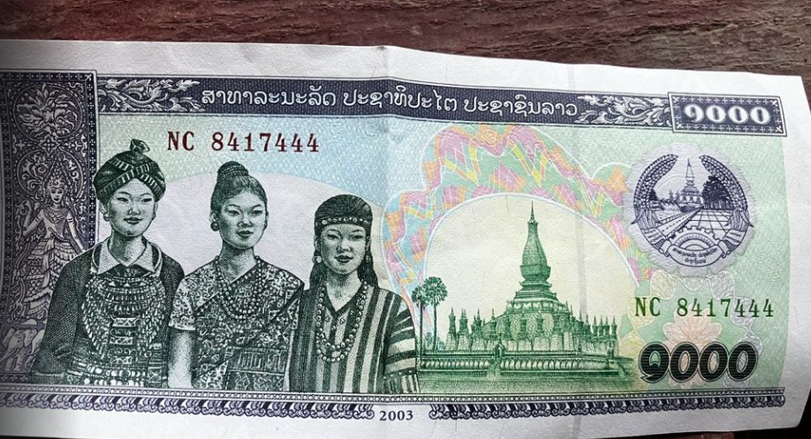
単一民族国家
多民族国家
異なる言語
異なる文化
↓
１つの国を共有する
寛容性
お互いを尊重し合いながら生きている。

Slide 10
外国にルーツがある人と共に暮らしていくこと

